Slide 1
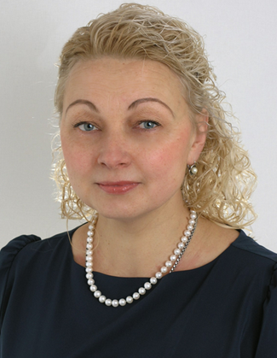
АНКЕТА адресата досвіду роботи
1. Прізвище, ім’я, по батькові: Гичка Галина Іванівна.
2. Дата народження: 26 серпня 1967 року.
3. Повна домашня адреса з поштовим індексом, телефон: Тернопільська область, м. Почаїв, вул. Волинська, 40, моб.т.0966404328
4. Який навчальний заклад закінчила, у якому році, спеціальність згідно з дипломом:
Тернопільський державний педагогічний інститут, 1990 рік, вчитель біології та хімії.
5. Адреса досвіду: Опорний заклад Почаївська загальноосвітня школа І-ІІІ ступенів Почаївської міської ради Тернопільської області.
6. Стаж роботи: загальний – 38 років, у тому числі педагогічний – 38 років.
7. Кваліфікаційна категорія: вища.
8.Звання: - старший вчитель.
9.Державні нагороди, відзнаки: Грамота Тернопільської ОДА (2009) - як вчителю хімії,
Нагрудний знак Федерації профспілок України «Профспілкова звитяга» (2017),
Грамота Почаївської міської ради (2019) – як директору ЗЗСО,
Грамота Тернопільського ОКІППО (2022) – як директору ЗЗСО,
Грамота Кременецької районної військової адміністрації (2022) - як директору ЗЗСО.
10. Тема досвіду: Інноваційні підходи в управлінській діяльності керівника опорного закладу Почаївської загальноосвітньої школи І-ІІІ ступенів.

Slide 2
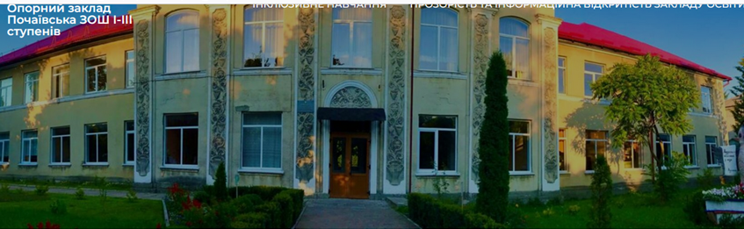
Опорний заклад Почаївська ЗОШ І-ІІІ ступенів Почаївської міської ради

Slide 3

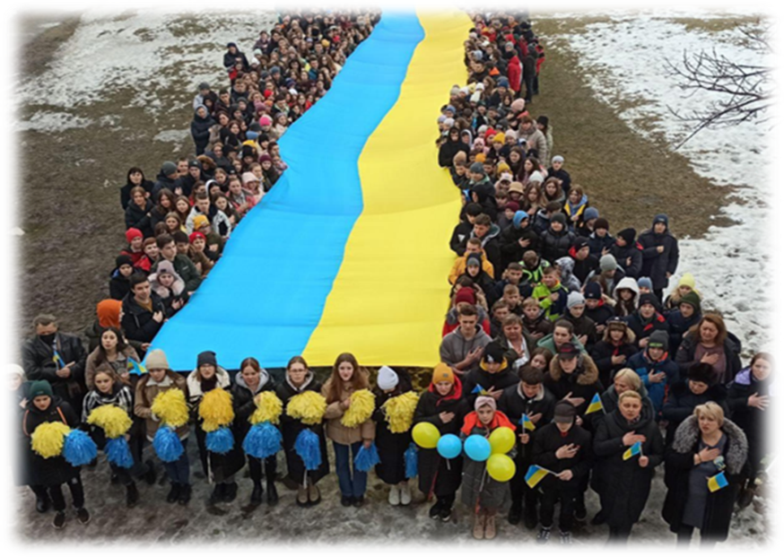
Актуальність:
На сучасному етапі реформування освіти в Україні, впровадження Концепції Нової української школи актуальною стає проблема переорієнтації закладів освіти на інноваційну діяльність, в основі якої лежить педагогічний пошук ефективних шляхів самореалізації; розвиток творчого потенціалу педагогічних працівників; формування педагогічної майстерності кожного учасника освітнього процесу; виявлення, вивчення, узагальнення та поширення кращих освітніх практик. Вирішенню поставлених завдань сприяє застосування інноваційного менеджменту у системі управлінської діяльності керівника ЗЗСО.

Slide 4
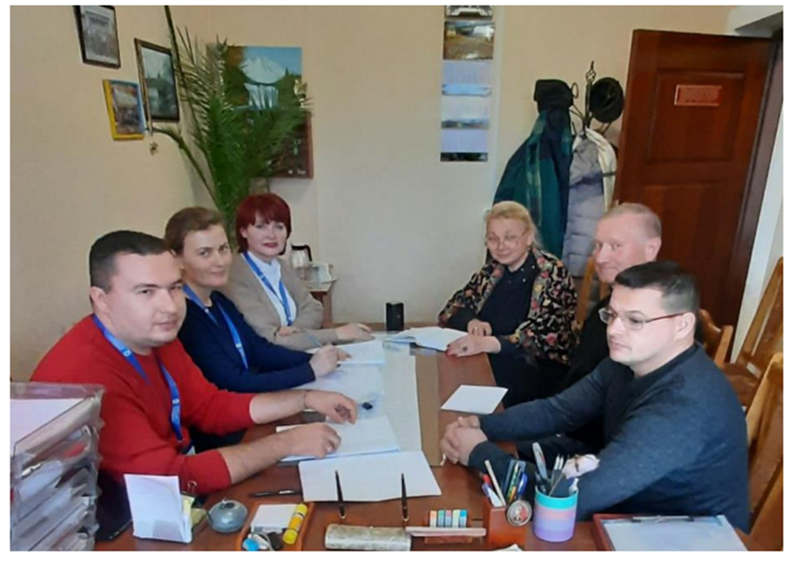
Короткий опис
Інноваційний менеджмент у діяльності Галини Іванівни Гички – це цілий комплекс неформальних і формальних правил, методів, ціннісних орієнтирів, організаційних форм та взаємовідносин з усіма учасниками освітнього процесу, влади та громади. Пропрацювавши три роки на посаді керівника закладу, Проаналізувавши стан, в якому знаходилась школа, директорка визначила ряд першочергових завдань, які треба вирішити, і запросила ДСЯО у Тернопільській області провести позаплановий інституційний аудит (17.11 – 30.11. 2021). Результати показали що:
Система освітнього середовища закладу – достатній рівень.
Система оцінювання навчальної діяльності учнів – рівень, що вимагає покращення.
Рівень освітньої діяльності – достатній рівень.
Управлінські процеси закладу освіти - достатній рівень.

Slide 5
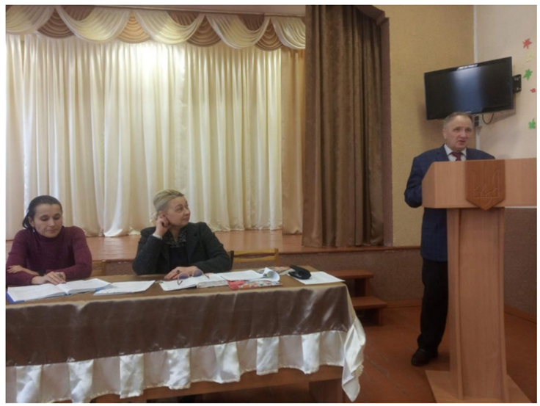
План дій
Керуючись результатами інституційного аудиту створено план дій, щоб покращити ситуацію щодо:
- вивчення стану викладання та рівня
знань учнів з окремих предметів;
- актуальні питання виховного спрямування;
- інклюзивна освіта;
- моніторинг освітньої діяльності;
- моніторинг дистанційного навчання;
- організація екстернатного, індивідуального
навчання;
- переведення, випуск, нагородження учнів нашого закладу.

Slide 6
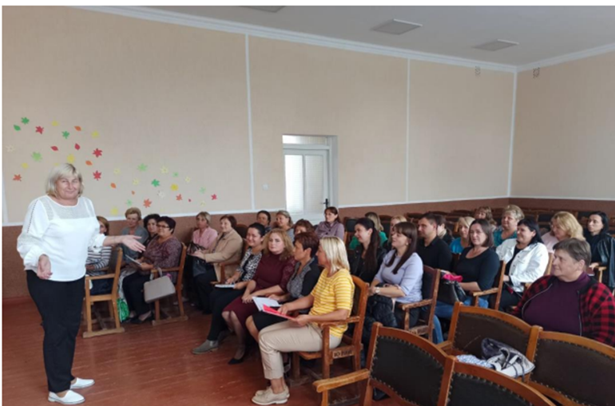
Кадрова політика
Для покращення вищеназваних позицій директорка школи ставить ставку на покращення роботи з кадрами та організацію методичної діяльності вчителів.
Кадрова політика у школі будується з урахуванням професійних вимог до вчителя, що обумовлюється інтенсивністю оновлення, модернізацією всіх компонентів
освітнього процесу на всіх ступенях системи освіти
Як керівник, що відповідає за якість освіти і освітнього
процесу приділяє максимум уваги питанню
забезпечення підвищення професійного розвитку
педагогічних кадрів школи.

Slide 7
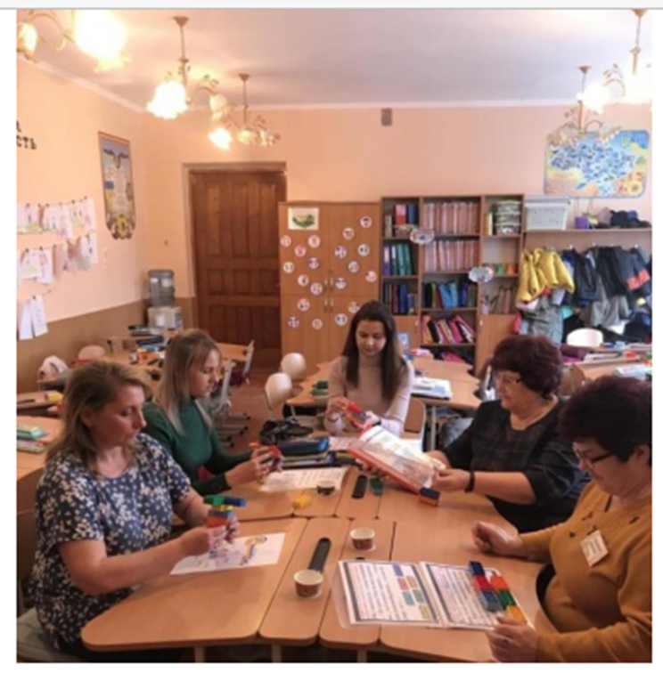
Кадрова політика
На початок 2022-2023 навчального року Освітній процес у
опорному закладі забезпечують 134 педагогічних працівники.
З них: учителі 1-11 класів -105;
практичні психологи- 2;
соціальний педагог - 1;
асистенти учителя в інклюзивних класах – 19;
вихователь ГПД-1; педагоги –організатори –3;
учитель-логопед-1.
Якісний склад:
повна вища освіта – 118; бакалавр – 6;
молодший спеціаліст – 7; вища категорія – 46; перша категорія – 24; друга категорія – 19; спеціаліст – 25;
педагогічне звання «старший учитель» - 31, педагогічне звання «учитель-методист» -2.

Slide 8
У підходах до організації методичної роботи в школі Галина Іванівна Гичка керується порадами видатного українського педагога В.Сухомлинського, який писав «Іноді керівники скаржаться: кращий досвід з певного питання не вивчається і не поширюється через те, що його в школі немає. Такі міркування є результатом неправильного розуміння кращого досвіду, як чогось стихійного, що виникає само по собі, завдяки щасливому збігу обставин. Чекати, поки в школі виникне кращий досвід, - це значить прирікати педагогічний колектив на застій. Позитивного досвіду можна досягти в кожному педагогічному колективі. Завдання директора школи всіма засобами сприяти створенню кращого досвіду в кожного вчителя з усіх питань навчально-виховної роботи і впроваджувати цей досвід в життя школи».
Педагогічний колектив оголосив заклад «Безпечною та дружньою до дитини школою» і намагався створити освітнє середовище без страху, насилля, булінгу.

Slide 9
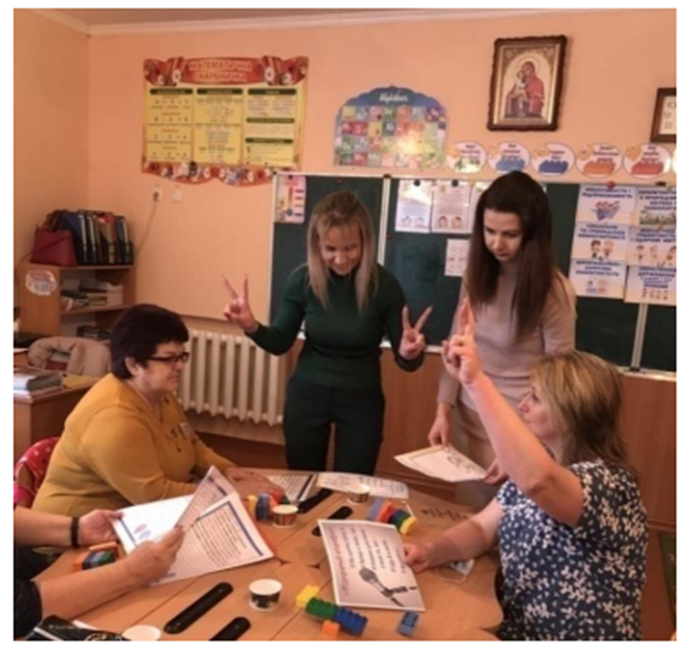
Методична діяльність
У закладі методична робота побудована як цілісна
система підвищення науково-теоретичного
і загальнокультурного рівнів учителів, їх психолого
педагогічної підготовки. Методична діяльність спрямована
на рішення трьох основних питань: інноваційний розвиток школи,
Формування наукового потенціалу вчителів,
сприяння індивідуальній педагогічній діяльності та
розвитку творчої особистості педагога.
Із метою цілеспрямованої роботи та для забезпечення колективного керівництва методичною роботою у ЗЗСО затверджено склад шкільної методичної ради. Безпосередня робота здійснюється у створених творчих групах за добровільною участю кращих учителів (3-5 осіб) з метою конструювання, проектування, створення особистого педагогічного досвіду.

Slide 10
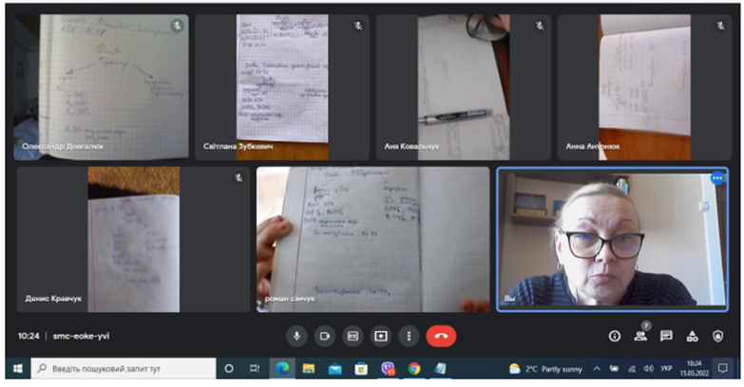
Методичні об'єднання
У Почаївській опорній школі організовано роботу 14 шкільних методичних об’єднань: учителів-словесників, іноземних мов, початкових класів, суспільствознавчих, природничо-математичних дисциплін, класних керівників, фізичної культури, трудового навчання і креслення. затверджено плани роботи, методичні проблеми, над якими працюють методичні об’єднання, визначено керівників з числа досвідчених педагогів. На засіданнях методичних об’єднань педагоги працювали над темами «Удосконалення методики НУШ на уроках та в позаурочний час», тренінги «Розвиток творчої особистості молодшого школяра в умовах компетентнісно орієнтованої освіти», обмін досвідом учителів про навчання на курсах підвищення кваліфікації, онлайн-вебінарах, інтернет-марафонах, педагогічних конференціях ін. Тут організовано дискусійний клуб, в рамках якого піднімаються дискусійні питання «Як зробити урок успішним - дорожня карта заступника директора та вчителя», педагогічний квест «Система вправ з розвитку критичного мислення на уроках у початкових класах», «Ефективність використання технічного забезпечення та роздаткового матеріалу під час уроків» та ін.
Сучасні підходи до оцінювання навчальних досягнень учнів опрацьовуються
на методичних тематичних заходах:
Сучасний урок - методика і практика.
Робота з обдарованими учнями.
Компетентність як основа успіху і самовдосконаленн учня та вчителя.

Slide 11
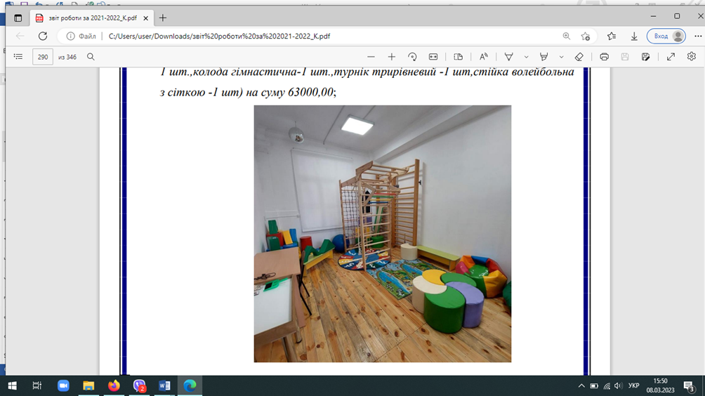
Інклюзивне навчання
У закладі освіти значна увага приділяється навчанню і психолого педагогічному супроводу дітей з особливими освітніми потребами. У ЗЗСО Створено 19 інклюзивних класів, роботу у яких забезпечують 19 асистентів учителя. Створено команди психолого-педагогічного супроводу, які забезпечують організацію роботи в інклюзивних класах, надають рекомендації педагогам батькам щодо підвищення результативності навчання та соціалізації дітей з особливими освітніми потребами. Суттєво зміцнено навчально-матеріальну базу інклюзивного навчання, обладнано дві ресурсні кімнати з обладнанням: наочністю, дидактичними засобами та ігровим матеріалом, спортивним інвентарем. Створено умови для роботи реабілітолога та проведення уроків адаптивної фізичної культури.
Налагоджено дієву співпрацю зі спеціалістами інклюзивного
ресурсного центру Кременецької міської ради, які надають
практичну допомогу щодо роботи з в інклюзивних класах.

Slide 12
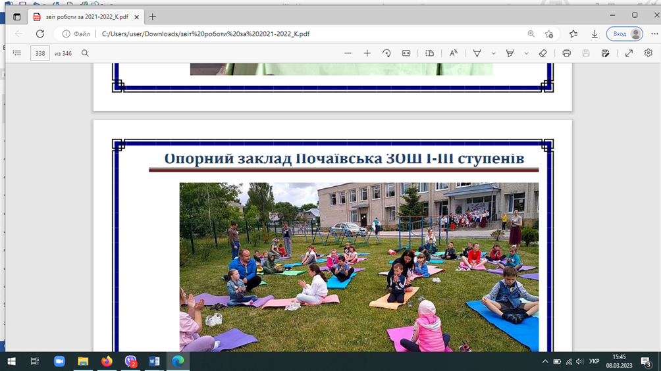
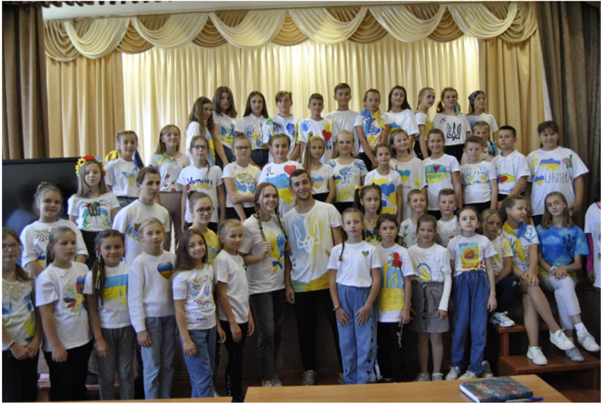
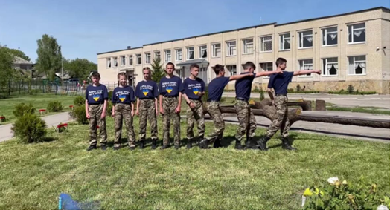
Участь у Всеукраїнському проекті «Навчання в русі»

Slide 13
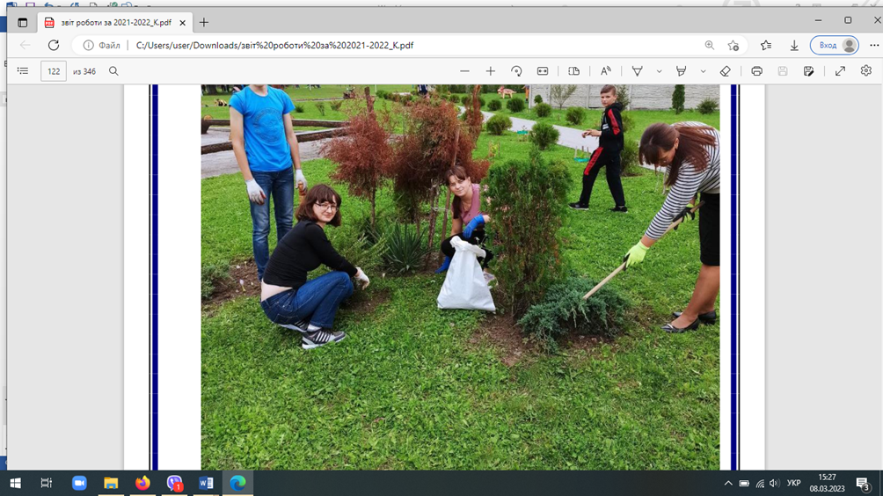
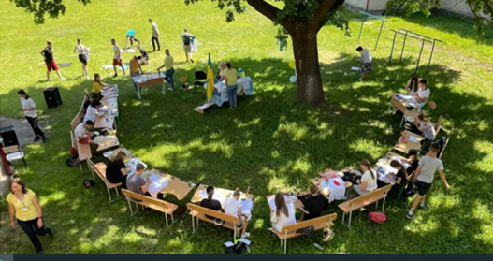
Участь у обласному експериментальному проєкті «Екошкола».

Slide 14
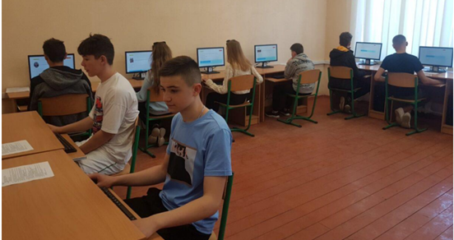
Результативність
Призери та переможці районних та обласних та всеукраїнських заходів:
Участь у VІІ Всеукраїнській історико краєзнавчій конференції учнівської молоді
«Державотворчі процеси в Україні: через віки у ХХІ ст.».- (Мудрик Ігор (кер. Мудрик Л.С.)
«Легендарні почаївчани – борці за волю рідної землі, учасники визвольних змагань
українського народу»; Швець Ольга (кер. Романюк Т.І.) - «Амфілохій- повстанський лікар»);
участь у Всеукраїнському конкурсі учнівської творчості «Об’єднаймося, брати мої!»- (Павлюк Христина, дослідження «Андрій Севастьянович Павлюк – борець за волю України, хранитель слова» (кер. Мудрик Л.С.);
Участь у Всеукраїнській краєзнавчо-етнографічній конференції «Лиш те в народі буде жити, що серце серцю передасть». (Черпалюк Ірина, дослідження «Традиції та звичаї зимового циклу на Почаївщині» (уч. Козак Л.М.);
Участь у конкурсі «Грінвіч», за результатами якого: І місце – 11 учнів; ІІ місце -11 учнів, ІІІ місце-2 учні (учителі: Горпинюк Н.О., Довга М.Є., Зінкевич О.Б., Ковальська В.В., Левченко І.Б., Майстровенко Н.Ф., Панчук І.О.).
Участь у 2 етапі Всеукраїнського конкурсу «Мовознавець» (англійська мова) взяли участь 12 учнів, з них І місце виборола Горюк Тетяна, ІІ місце – Бойко Марія (кер. Ковальська В.В.);
Участь у обласному суспільно-патріотичному проєкті «Прапор України – цінність родини» (кер. Голуб О. В.);
Участь у краєзнавчо-пошуковому проєкті з дослідження сторінок історії боротьби воїнів ОУН-УПА, присвячених відзначенню 80-ї річниці створення Української Повстанської Армії «Непоборні» (кер. Мудрик Л. С.).

Slide 15
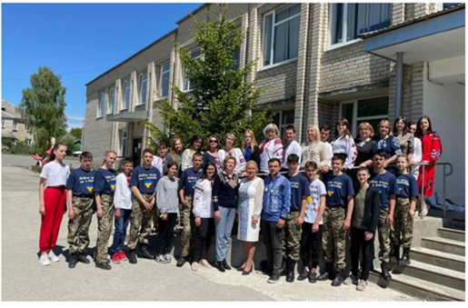
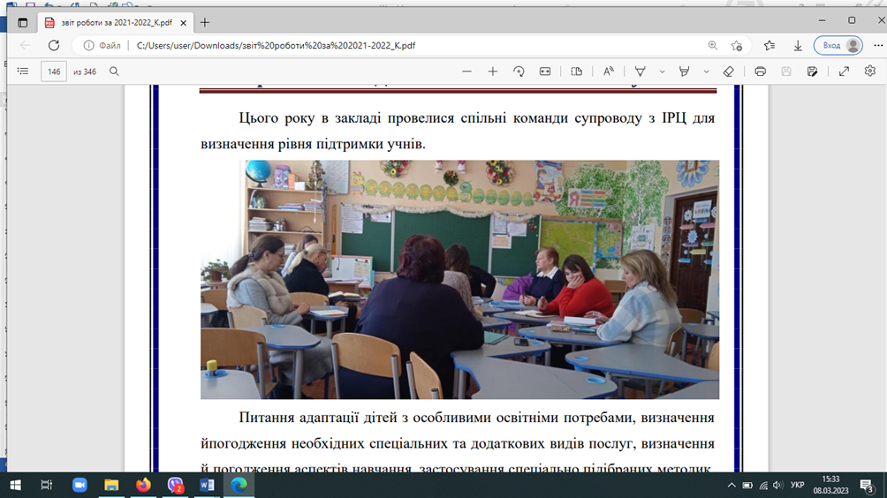
Форми поширення передового педагогічного досвіду
2 грудня 2020 року виступ на семінарі для директорів опорних шкіл, гімназій, ліцеїв та колегіумів області на тему «Формування траєкторії розвитку ЗЗСО як ключовий фактор історії змін».
17 грудня 2021 року виступ на веб-семінарі для директорів опорних шкіл на тему «Прогнозування, організація та аналітика як ключові компетентності в управлінні освітнім процесом».
05 травня 2022 року організація обласного семінару «Формування здорового способу життя учнівської молоді з метою збереження екології та національної безпеки України шляхом впровадження інноваційних технологій».
13 грудня 2022року виступ на семінарі для директорів опорних шкіл на тему «Комплексний підхід керівника опорної школи до організації освітнього процесу в умовах реформи освіти».

Slide 16
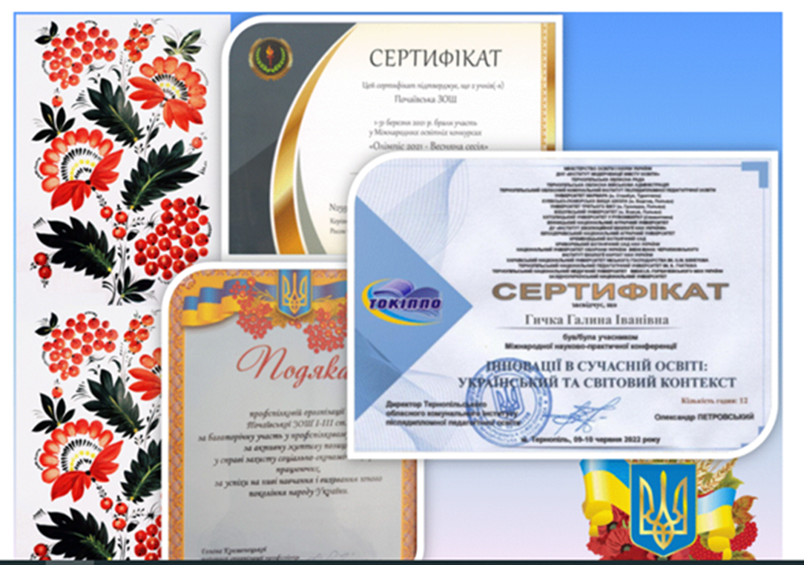
Отже, досягнення школи за останні п’ять років, а саме: створення опорного закладу, реконструкція школи, шкільний автобус, капітальні ремонти, комп’ютерний клас, тренажерний клас, інклюзивний клас тощо – все стало можливим завдяки володінню технологіями інноваційного менеджменту, самовдосконаленню управлінських компетентностей керівника ЗЗСО.
висновки: щоб створити достойні умови для роботи та надання якісних освітніх послуг, щоб вижити в нових економічних умовах директор школи повинен бути не посадою, а професією, бо керувати загальноосвітнім закладом в сучасних надскладних економічних та соціальних умовах (ковідного і воєнного стану) повинен інноваційний менеджер освіти, спеціаліст, що успішно заємодіє з усіма учасниками освітнього процесу, владою та представниками громадськості.

